Slide 1
Муниципальное дошкольное образовательное учреждение Детский сад «Солнышко» Пыщугского муниципального района Костромской области
Муниципальный конкурс
по ранней профориентации
«Дошкольник в мире профессий – 2020»
Выполнила:
воспитатель 1 кв.категории
Сукманова Мария Николаевна

Slide 2
Актуальность. Формирование представлений дошкольников о мире труда и профессий – это актуальный процесс в современном мире. Знакомство детей с трудом взрослых — это не только средство формирования системных знаний, но приобретение детьми опыта общения с людьми, понятия о профессиональной деятельности взрослых. В силу своего возраста дети не могут представить важность и полезность труда для общества. Но чем больше они будут знать о профессиях, тем ближе и понятней станет для них значимость труда. Ранняя профориентация преимущественно носит информационный характер (общее знакомство с миром профессий), а также не исключает совместного обсуждения мечты и опыта ребенка, приобретенного им в каких-то видах трудовой деятельности (в плане самообслуживания, при выполнении посильной работы). Актуальность работы по ознакомлению детей с профессиями обоснована и в ФГОС дошкольного образования. Один из аспектов образовательной области «Социально-коммуникативное развитие» направлен на достижение цели формирования положительного отношения к труду. Целью ранней профессиональной ориентации является создание условий для формирования у детей дошкольного возраста представлений о разнообразии существующих профессий и их ценности.

Slide 3
Для ознакомления детей с трудом взрослых можно применять традиционные методы обучения и воспитания: - словесный (беседы с использованием игровых персонажей и наглядности, чтение детской художественной литературы); - наглядный (экскурсии, наблюдение конкретных трудовых процессов людей разных профессий, рассматривание картин и иллюстраций); - практический (экспериментирование с разными материалами, опыт хозяйственно-бытового труда); - игровой (сюжетно-ролевые игры, дидактические игры, игровые ситуации).
Задачи: 1. Развивать общение и взаимодействие ребенка со взрослыми и сверстниками; 2. Углубить представления детей о разнообразии профессий детского сада и орудий труда ; 3. Создать условия для включения полученных представлений о труде взрослых разных профессий в самостоятельную деятельность детей; 4. Развивать у детей творческую инициативу, познавательную активность, словарный запас по данному направлению; 5. Формировать у детей элементарный опыт профессиональных действий, практические навыки безопасного использования предметов труда;

Slide 4
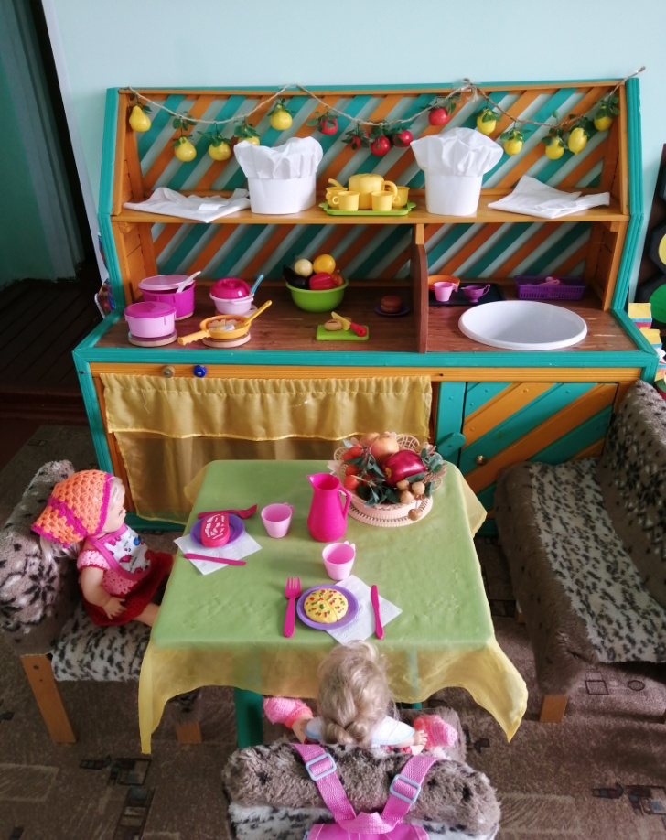
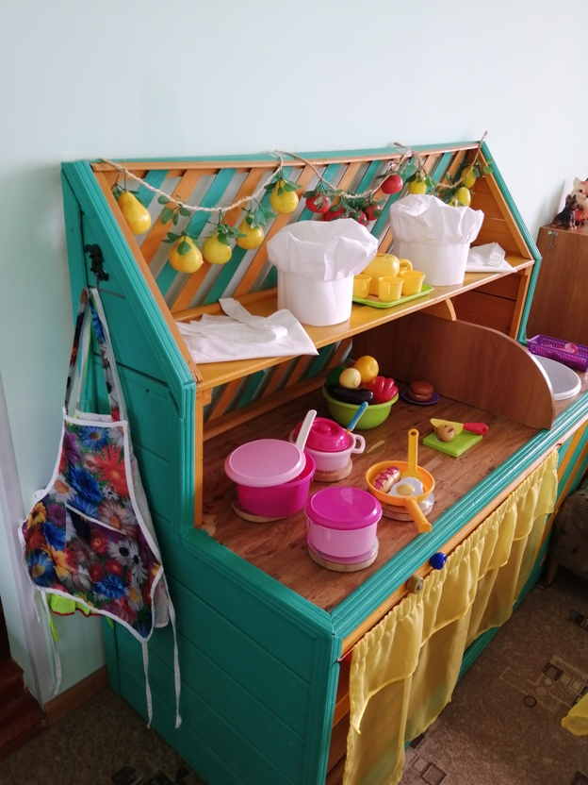
Большое внимание в течение года уделялось знакомству детей младшей группы с профессиями детского сада: повар, врач, прачка, воспитатель, младший воспитатель. В целях ранней профориентации в группе была организована соответствующая развивающая предметно-пространственная среда. Уголок «Повар»

Slide 5
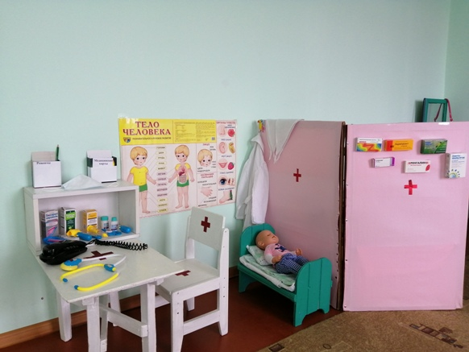
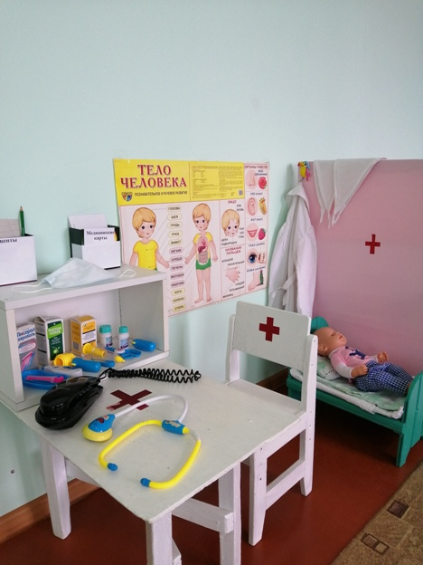
Уголок «Больница»

Slide 6
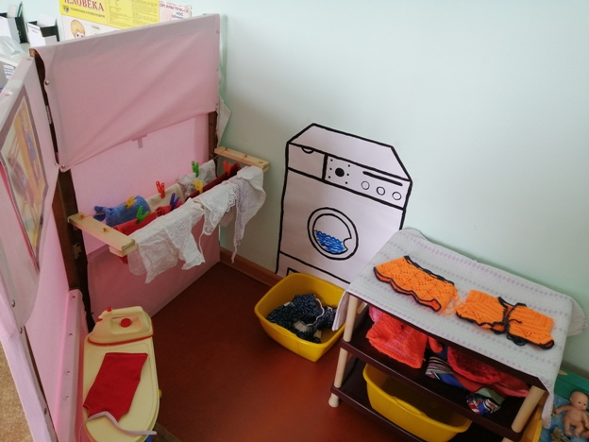
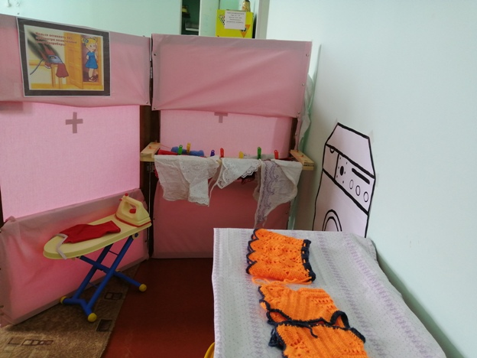
Уголок «Прачка»

Slide 7
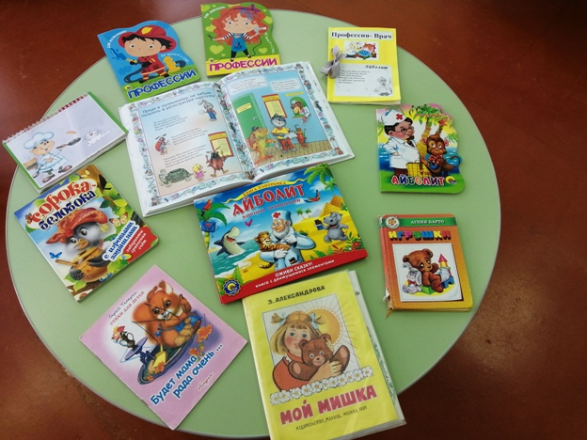
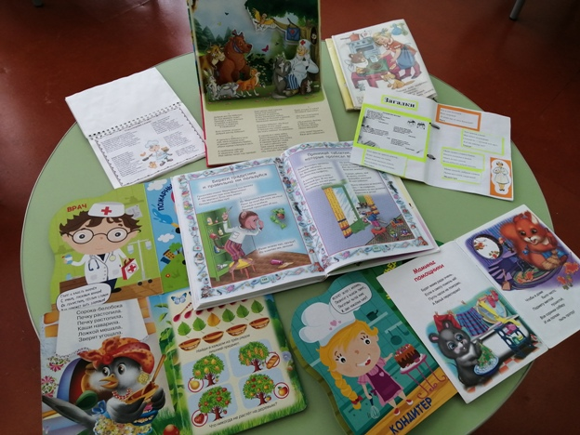
Была подобрана художественная литература, произведения, посвященные труду. Стихотворения, рассказы, сказки, загадки о профессиях и орудиях труда, поговорки и пословицы о труде, трудолюбии, мастерстве, скороговорки, в которых упоминаются профессии и орудия труда, считалки, стихи для пальчиковой гимнастики помогли в непринужденной форме дать детям новую информацию о профессиях и закрепить полученные знания.

Slide 8
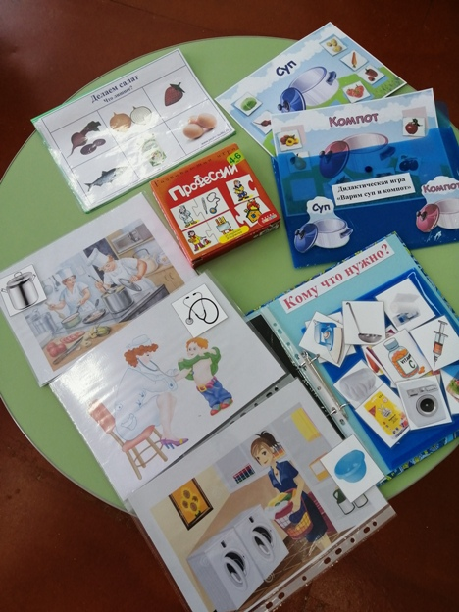
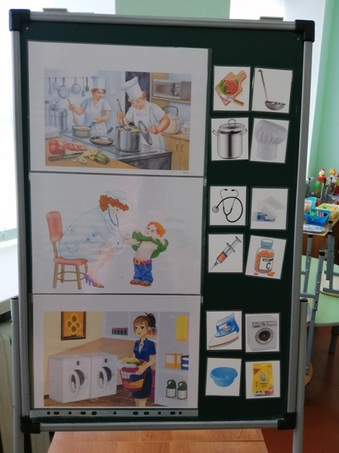
Осознать общественную значимость труда взрослого детям помогли дидактические игры и пособия: «Что лишнее?», «Профессии», «Варим суп и компот», «Кому что нужно?», которые расширили представления детей о предметах труда, инструментах и оборудовании, трудовых действиях, результатах труда.

Slide 9
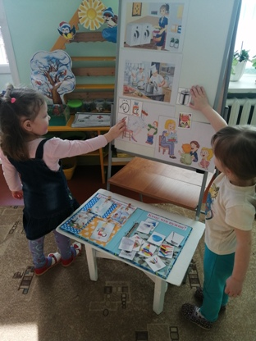
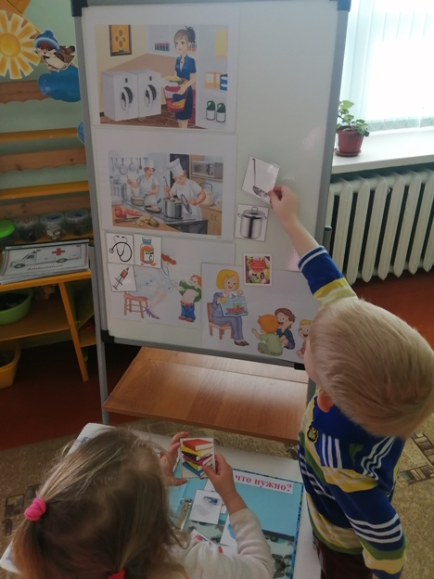
Дидактическое пособие «Профессии детского сада» способствует развитию у детей речи, внимания, памяти, мышления при использовании дидактических игр «Угадай по описанию», «Четвёртый лишний», «Чего не стало?», «Посмотри и назови». Дети познакомились с названиями профессий, орудиями труда.

Slide 10
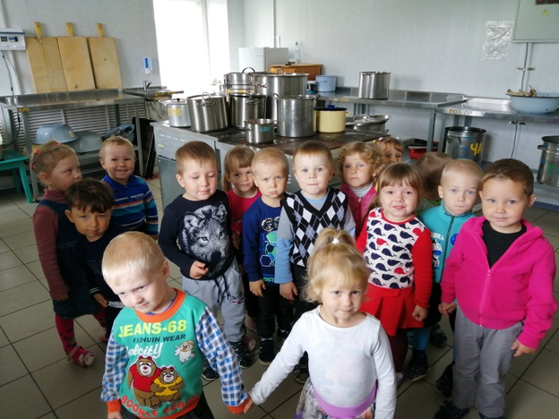
Наиболее действенные способы ознакомления детей с трудом взрослых – наблюдения и экскурсии, которые обеспечивают наглядность и ясность получаемых представлений, способствуют накоплению ярких эмоциональных впечатлений. Экскурсия на пищеблок.

Slide 11
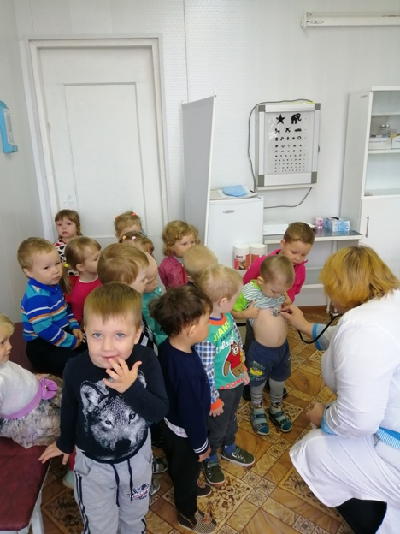
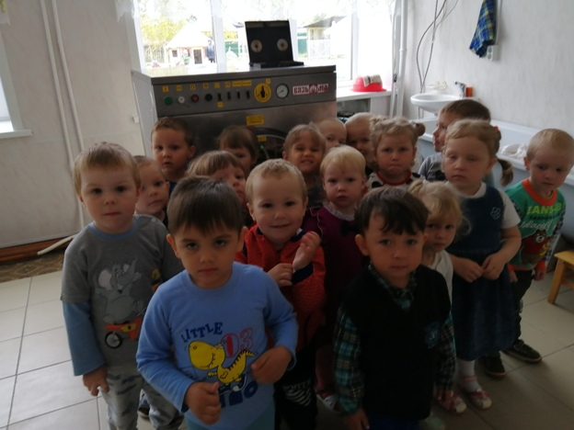
Экскурсия в медицинский кабинет Экскурсия в прачечную

Slide 12
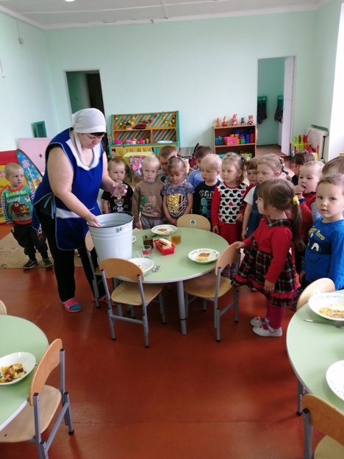
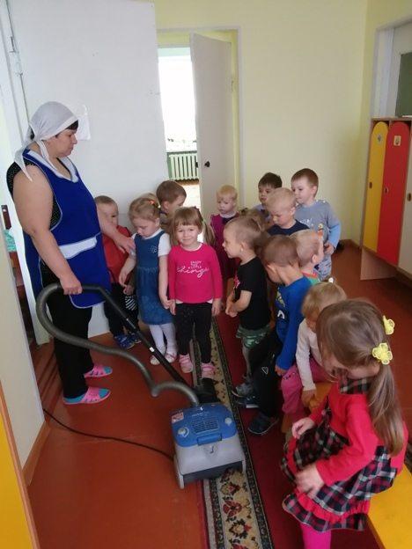
Наблюдение за трудом младшего воспитателя

Slide 13
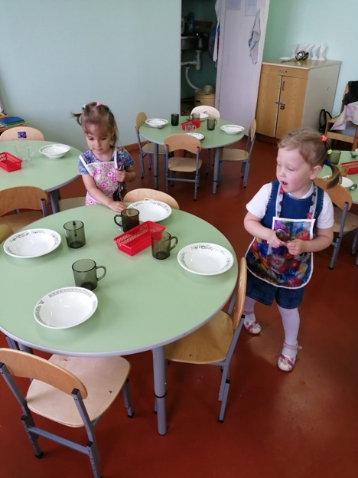
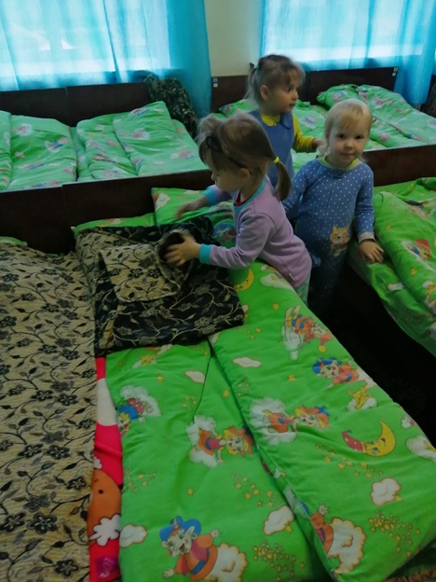
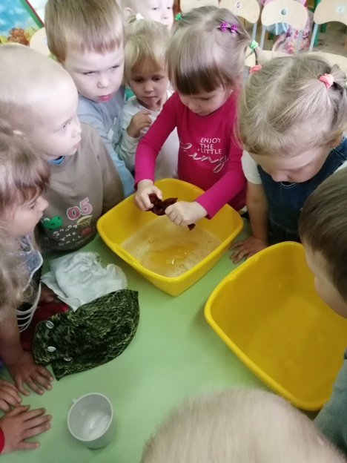
Очень важно, чтобы дети не только наблюдали за работой взрослых, видели ее особенности и результаты, но и участвовали в трудовой деятельности, выполняя трудовые поручения и просьбы. Сервировка стола к обеду Расправляем кровать Стирка белья

Slide 14
Большое значение в формировании образа мира ребенка имеет игра. Именно в игре закладываются первые основы профессиональной деятельности, но закладываются только как возможности принимать на себя разные профессиональные роли. Образно говоря, детская игра — это первый профориентатор ребенка. В играх дошкольники воспроизводят все то, что они видят вокруг себя в жизни и деятельности взрослых. Сюжетно-ролевая игра – ведущая деятельность дошкольника. Сюжетно-ролевая игра позволяет детям «переварить» информацию о профессиях, структурировать ее. Игра позволяет не только конкретизировать и расширить представления, но и также сформировать качества личности, которые необходимы для совершения трудовых действий. Педагогу необходимо научить ребенка переводить знания, полученные из разных источников в сюжеты игр. Для этого нужно помочь детям определить содержание предстоящей игры, последовательность событий, игровые действия, а также персонажей и их взаимодействие. В ходе такой игры ранее полученные знания о профессиональной деятельности взрослых преобразуются в доступный для ребенка опыт. A.M.Горький писал: «Игра - путь детей к познанию мира, в котором они живут и который призваны изменить».

Slide 15
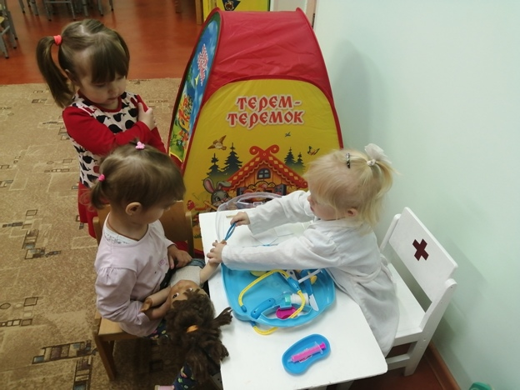
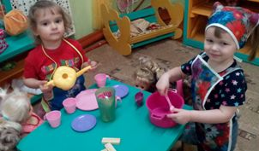
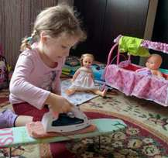
Сюжетно - ролевые игры в нашей группе.

Slide 16
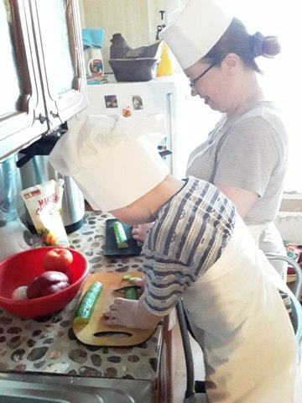
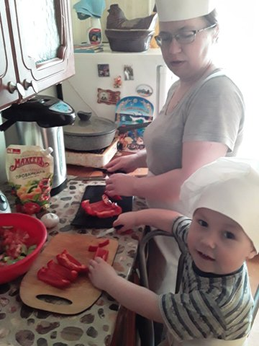
Совместная деятельность детей и взрослых включает сотрудничество детей не только с педагогами, представителями разных профессий, но и с родителями. Именно из семьи ребенок получает первые представления о труде: это и домашние обязанности, и профессии родителей, и продуктивная деятельность.

Slide 17
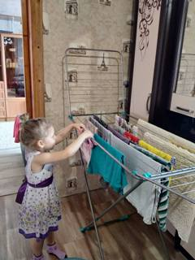
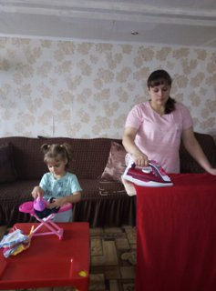
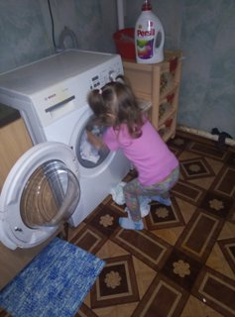
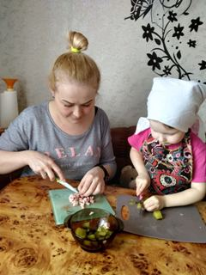

Slide 18
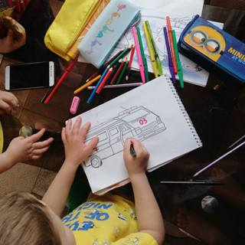
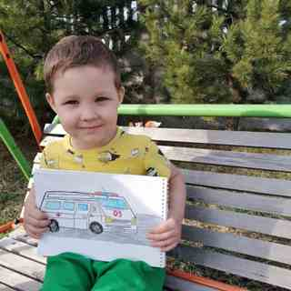
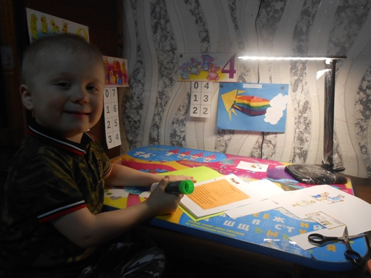
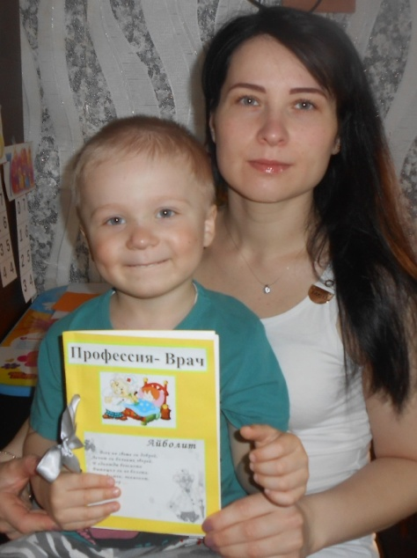

Slide 19
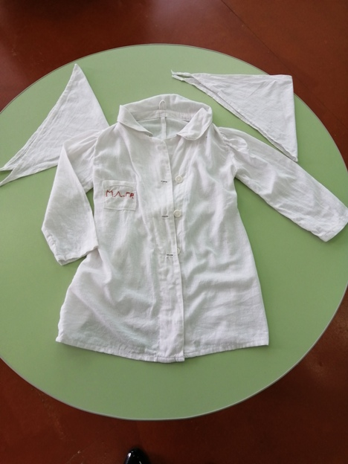
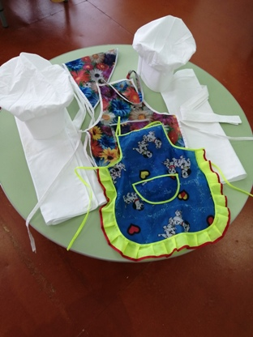
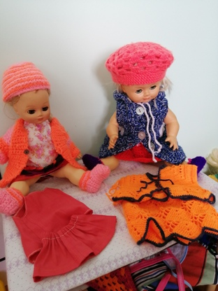
Также родители оказали помощь в изготовлении атрибутов для игр: сшили халат врача, колпаки и фартуки для повара, одежду для кукол., сделали ширму в уголок «Больница».

Slide 20
Работа по формированию у детей представлений о труде взрослых проводится в процессе непосредственно образовательной деятельности.
Схема конспекта непосредственно - образовательной деятельности
Педагог: Сукманова Мария Николаевна
Возрастная группа детей младшая
Тема непосредственно-образовательной деятельности по художественно-эстетическому развитию «Таблетки для больных зверюшек».
Цель: Формировать навыки работы с пластилином.
Психолого-педагогические задачи: Образовательные: формировать представление детей о работе врача. Развивающие: совершенствовать умение отщипывать кусочки пластилина и раскатывать их круговыми движениями между ладонями. Воспитательные: воспитывать аккуратность в работе; сочувствие к чужой беде, желание помочь.
Интегрированные образовательные области: художественно- эстетическое развитие; познавательное развитие.
Вид детской деятельности, лежащей в основе непосредственной образовательной деятельности: игровая
Формы работы с детьми НОД.

Slide 21
 | Деятельность воспитателя | Деятельность детей
Цель | Вводная часть Принять информацию детьми и настроить их на работу
Создание образовательной ситуации | Приветствие «Доброе утро» | Дети повторяют стихотворение и выполняют движения в соответствии с текстом.
Мотивация детей на предстоящую деятельность | В группу приходит кукла доктор Айболит с чемоданчиком. | Дети здороваются с игрушками.
Формулирование цели предстоящей деятельности и принятие её деятельности | Айболит уточняет у детей: Что делает врач? Кого лечит? Как и чем лечит? Воспитатель предлагает игру «Что нужно врачу?» Доктор говорит, что у него много больных зверюшек, которым нужны лекарства в таблетках, и просит детей слепить их. | Дети отвечают на вопросы. Дети из предложенных инструментов выбирают только те, которые необходимы врачу.
Цель | Основная часть Совершенствовать умение отщипывать кусочки пластилина и раскатывать их круговыми движениями между ладонями.

Slide 22
Уточнение знаний детей в процессе деятельности, осуществляемой в тесном контакте со взрослыми | Воспитатель напоминает приёмы отщипывания кусочков пластилина и раскатывания его между ладонями и показывает эти приёмы детям. Пальчиковая гимнастика «Этот пальчик» По окончании работы воспитатель проводит физминутку « Наши руки» | Дети выполняют пальчиковую гимнастику, поочерёдно массируя пальчики сначала на одной руке, потом на другой руке. Дети лепят таблетки. Дети выполняют.
Цель | Заключительная часть Подведение итогов, рефлексия.
Подведение итогов деятельности. | Айболит отмечает, кто из детей слепил много таблеток, у кого получились ровные круглые таблетки, и благодарит детей за помощь. Воспитатель предлагает сложить таблетки в чемоданчик доктору. Вопросы воспитателя: Что понравилось на занятии? Что было трудно? | Дети складывают таблетки в чемоданчик и прощаются с доктором. Дети отвечают.
Плавный вывод детей из НОД в самостоятельную деятельность | Воспитатель предлагает убрать рабочие места. | Дети убирают рабочие места. Дети организуют игру.

Slide 23
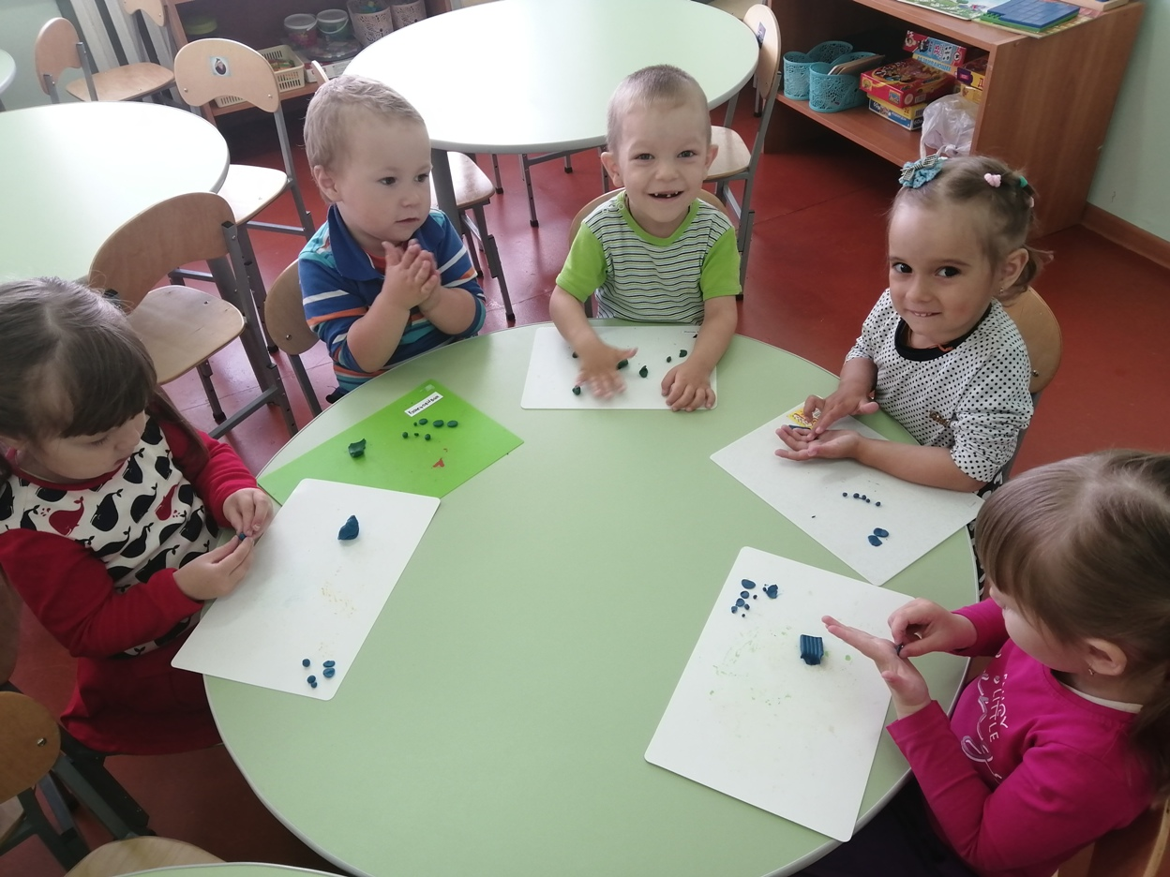

Slide 24
У каждого человека есть задатки, дарования, талант к определенному виду или нескольким видам (отраслям) деятельности. Как раз эту индивидуальность и надо умело распознать, направить затем жизненную практику ребёнка по такому пути, чтобы в каждый период развития ребенок достигал, образно говоря, своего потолка. В.А. Сухомлинский

